Slide 1

Introducción a la Inmuniología B
JA Cardé, PhD
UPR – Aguadilla
Enero 2020
Notes:
This chapter introduces the principles of innate and adaptive immunity, the cells of the immune system, the tissues in which they develop, and the tissues through which they circulate. We then outline the specialized functions of the different types of cells by which they eliminate infection.

Slide 2
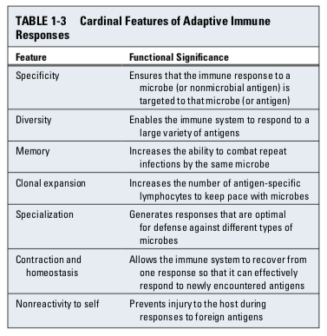
Adaptativa: Aspectos principales
No autoreactividad
  Se eliminan células que autoreconocen
    Tolerancia – ausencia de RI vs algo
  Autotolerancia – No RI vs Ags propios
  Autoinmunidad – fallo en la inducción y mantenimiento de la autotolerancia
Como se regula la RI?
Feedback positivo o negativo?
Amplificación controlada

Slide 3
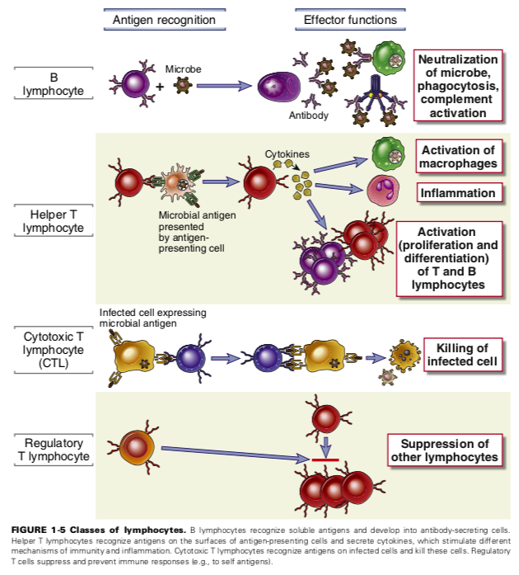
Componentes celulares de la respuesta adaptativa
Cuales son las principales células del Sistema immune adaptativo?
Linfocitos, APC y Efectoras
Linfocitos – mediadores de la inmunidad: celular (T) y humoral (B)
Quienes reconocen y responden a los Ags extraños? - Fig-1-5
Linf B – productores de Abs
  Reconocen Ags de superficie, se diferencian en células plasmáticas
  Mediadores de la respuesta adaptativa humoral (ABs)
Notes:
Distintas subpoblaciones con diferentes estrategias *Fig-1-5

Slide 4
Componentes celulares de la respuesta adaptativa
Quienes reconocen y responden a los Ags extraños? - Fig-1-5
Linfocitos T – respuesta adaptativa celular
  Reconocen Ags de microbios intracelulares
  Activan macrófagos o los destruyen ellos mismos (efectores celulares)
  Usan receptores membranales para el antígeno distintos a los AB
  Especificidad restringida: reconocen Ags asociados al MHC
MHC – complejo mayor de histocompatibilidad
  Ags de superficie en otras células, ligan Ags y se los presentan a los Linfo
Notes:
Distintas subpoblaciones con diferentes estrategias *Fig-1-5

Slide 5
Componentes celulares de la respuesta adaptativa
Linfocitos T – varias subpoblaciones
Th – helper – en respuesta a Ags, secretan citoquinas
  Activan respuesta innata y adaptativa
  Inducen proliferación y diferenciación de linf T y B y otros como macrófagos
Tc – citotóxicas o citolíticas (CTLs)
  Destruyen células que producen Ags ajenos, -Ej infectadas por virus
Notes:
Distintas subpoblaciones con diferentes estrategias *Fig-1-5

Slide 6
Componentes celulares de la respuesta adaptativa
Linfocitos T – varias subpoblaciones
T reguladores – inhiben la respuesta immune
Linfocitos se distinguen por los CD – proteínas de susperficie
Cluster of differentiation
CD4+
CD8+
Notes:
Distintas subpoblaciones con diferentes estrategias *Fig-1-5

Slide 7
Componentes celulares de la respuesta adaptativa
APCs - capturan, procesan y presenta Ags a los linfocitos
Células dendríticas – la mas especializadas
  capturan Ags provenientes del exterior
  los procesan
  los transportan a órganos linfoides (Timo, Baso, amigdalas, adenoids, Peyer patch)
  los presentan a linf T vírgenes, que circulan en la linfa y asi comienza la RI
Notes:
Distintas subpoblaciones con diferentes estrategias *Fig-1-5

Slide 8
Componentes celulares de la respuesta adaptativa
Células efectoras
  Participan en la eliminación de Ags
  El efecto final de la RI, deshacerse del microbio
    Linf T activados
Linfocitos y APC
en órganos linfoides donde interactúan entre sí
En la sangre – viajan a tejidos linfoides
Notes:
Distintas subpoblaciones con diferentes estrategias *Fig-1-5

Slide 9
Resumen: Identifique:
Rol u objetivo o ventaja de la estrategia de expansión clonal ? permite a la la RI…..
Como realizan su función las APC ?….
Otro nombre para ellas?
Sabemos que son Th y Tc… y Tr?
MHC son principalmente para ….
Relación entre Autotolerancia y Autoinmunidad
Colocalización, con que se come?

Slide 10
Repaso de la RI a microbios
Innata -
Bloquea o limita el crecimiento de microbios (bactericida, bacteriostático)
Piel, Respi, Gi – epitelio – barreras superficiales, primera linea
Si pasan, se encuentran con células de RI innnata (plantas, invert y vert)
Dos tipos de reacciones – inflamación y defensa antiviral
  Inflamación – reclutamiento
    C / R / T / D
    Leucocitos y proteinas del plasma
    Acumulación y activación
    Citoquinas
    Neutrófilos, monocitos
Notes:
Inflamacion y defense antiviral

Slide 11
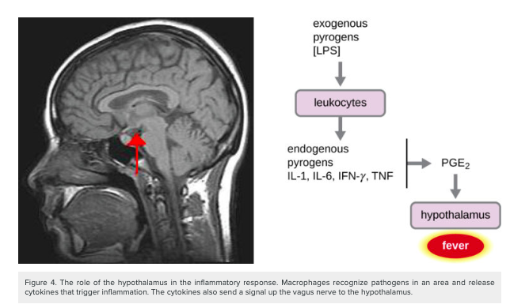
Fiebre
Pirógenos
Exógenos
LPS
Endógenos
- ILK, IF, TNF y Prostanglandinas
Hipotálamo
Zn – necesario para crecimiento bacteriano
- Durante fiebre, capturado en baso e higado
https://courses.lumenlearning.com/microbiology/chapter/inflammation-and-fever/

Slide 12
Repaso de la RI a microbios
Innata - Inflamación y Defensa antiviral
  Respuesta mediada por citoquinas
  Células se hacen resistentes a infecciones virales
  Se destruyen celulas infectadas por virus
  Esta respuesta es efectora de las NK
Los microbios sobrervivientes a estas líneas de defensa
  Entran a la sangre y se encuentran con las proteínas innatas de la sangre, interferón
  Complemento (innato humoral)
    Degradación protealitica
    Opsonización
    Lísis
Notes:
Inflamacion y defense antiviral

Slide 13
Repaso de la RI a microbios
Adaptativa – usa 3 estrategias
ABs –
  se unen a microbios extracelulares y los bloquean y los marcan para destrucción
Fagocitosis –
  Ingestión de micriobios, fagocitos activados por ABs
Destrucción celular – Citotoxicidad
  Tc y las CTLs, destruyen células infectadas, que Abs no alcanzan a marcar o que los fagocitos no llegan a fagocitar
  Porinas
Objetivo de RI: activar uno o mas de estos mecanismos para defender
  Tiempo y espacio
Notes:
Inflamacion y defense antiviral

Slide 14
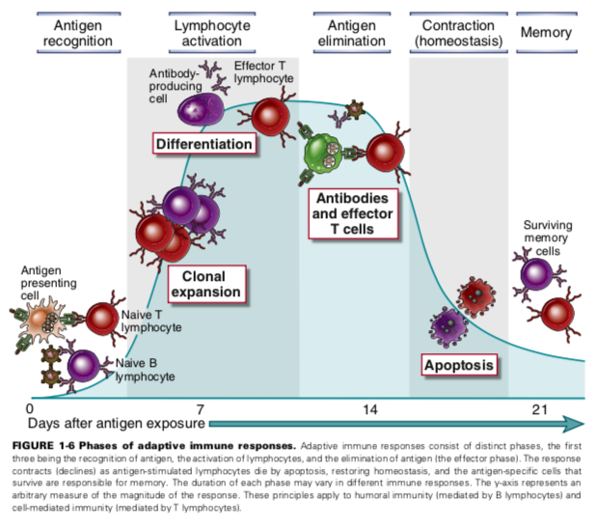
Secuencia de eventos de la RI Adaptativa
Reconocimiento de Ags por Linfocitos
  Captura y presentación de Ags
  Identificar ofensor
Activación de RI
  Celular / humoral
Eliminación
  Memoria
Notes:
Inflamacion y defense antiviral

Slide 15
Secuencia de eventos de la RI Adaptativa
Reconocimiento de Ags por Linfocitos
hay que capturar, concentrar y localizar los Ags para presentarlos
Mecanismos para esto? – colocalización: Ags y células encontrarse en el mismo lugar
Celulas dendríticas (de epitelios y tejido conectivo)
- capturan los microbios
- digieren sus proteinas y exponen fragmentos junto a MHC
- viajan con ellos a nodos linfáticos donde son reconocidos por linf T o B
- linf T vírgenes recirculan contínuamente por los nodos y baso
Notes:
Muy pocos linfocitos “virgenes” y [Ags] es muy baja
Para activar al Sistema
MHC proteinas especializadas RI Adaptativa para exposicion de Ags

Slide 16
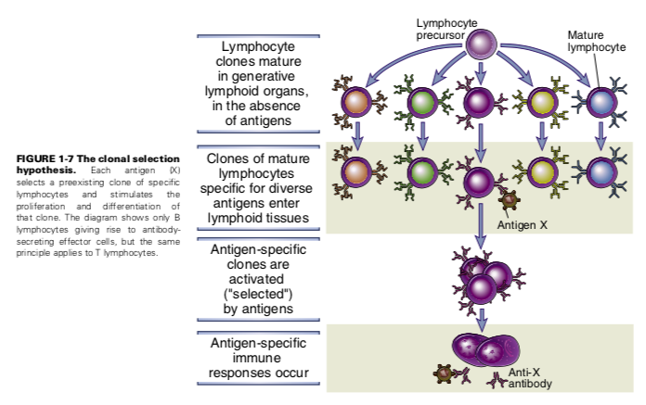
Secuencia de eventos de la RI Adaptativa
Reconocimiento de Ags por Linfocitos
Linfocitos B – específicos para muchos Ag existen previamente
  Al entrar en contacto con Ags, se activan selección clonal
  Clono: linf B y sus descendientes vs el Ag
  Se generan cientos con cada encuentro y posterior maduración
Notes:
y defense antiviral

Slide 17
Secuencia de eventos de la RI Adaptativa
Reconocimiento de Ags por Linfocitos
Linfocitos T – especificos para receptores MHC o sea para Ags asociados a células con MHC
  MHC I presente en toda celula nucleada y plaquetas, excepto en RBC
  MHC II – en B, APC, epitelios y endotelios
  No para Ags libres
  También deben reconocer coestimuladores
    Inducidos en los APC por los microbios para especificidad
    Coestimuladores ayudan a mayor especificidad de las T: microbios y no solo sustancias ajenas)
Notes:
y defense antiviral

Slide 18
Secuencia de eventos de la RI Adaptativa
Activación
Inmunidad celular adaptativa: Linfocitos T
Th (CD4+) al ser activados a proliferan y se diferencian en efectoras
  estas dependen de unas citoquinas para ellas secretar otras
  Ej: CD4 vírgenes activadas por Ags secretan IL2
  IL-2 estimula expansión clonal de T que se diferencian en efectoras que producen otras citoquinas
  Efectoras migran de donde se producen a donde se necesitan
  Activacion de células asociadas resulta por ej en:
    Linf B - ABs
    Eosinofilos – citólisis con degranulación (gránulos de mediadores)
Notes:
y defense antiviral

Slide 19
Secuencia de eventos de la RI Adaptativa
Activación/Eliminación de Ag
Inmunidad celular adaptativa: Linfocitos T
TC (CD8+) - al ser activadas proliferan y diferencian en CTLs
Matan célula infectadas con microbios (virus infectándolas o bacterias ingeridas pero no fagocitadas)
Matan bacterias que escapan el fagosoma
Bombardean porinas que se incrustan en la membrana, poros
https://en.wikipedia.org/wiki/Antibody_opsonization
Notes:
y defense antiviral

Slide 20
Secuencia de eventos de la RI Adaptativa
Inmunidad humoral, Activación de Linfocitos B
Entran en expansión clonal
  proliferan y se diferencian en células plasmáticas
  Ayudados por las CD4, para su especificidad vs Ags, no cualquier cosa
  Sintetizan distintos ABs con distintas funciones,
  Distintas funciones pero la misma especificidad que el B cell receptor
IgM – inducidos por polisacáridos y lípidos, pentamerica, adaptativa
IgG – cruza la placenta, presente al nacer
IgA – en la leche maternal, no absorbida, no entra a la sangre
IgE – menos abuntante, mas potente, alergias
IgD – mucosas, baja [ ], función oscura
CD4: importantes en el cambio de clases de Ig y en la maduración de afinidad
Notes:
y defense antiviral

Slide 21
Secuencia de eventos de la RI Adaptativa
Inmunidad humoral, Activación de Linfocitos B / Eliminación de Ag
Respuesta humoral via Abs,dura dias a semanas
ABs - ligan y neutralizan al microbio, o sea no infecta mas
IgG y IgE – opsonizan microbios y los marcan para fagocitosis
IgG e IgM activan complemento, el cual promueve fagocitosis
IgA – restricción anatómica, producida en mucosas (GI y Respi), maternal en la leche
IgG maternal – transporte activo cruza la placenta
Algunas células B plasmáticas migran a médula ósea
secretan su AB de forma constitutiva (tipo de memoria)
Notes:
y defense antiviral

Slide 22
Secuencia de eventos de la RI Adaptativa
Memoria Inmunológica
Eliminación de microbio es seguida por contracción homeostásica y memoria
Contracción – linfocitos de la expansión clonal entran en apoptosis y se restaura la homeostasis
Celulas memoria son generadas en la activación inicial de los linfocitos
Representan una piscina de la expansión clonal original de linfocitos con especificidad
  Sobreviven por años
  Mas eficientes al combatír el microbio que las vírgenes
  Responden mas rapido y efectivamente
Notes:
y defense antiviral

Slide 23
Repaso
Inmunidad protectiva
Inmunidad innata
Inmunidad adaptativa
Inmunidad humoral
Linfocitos B
Células Plasmáticas
Anticuerpos (IgA, D, E, G, M)
Inmunidad celular
Linfocitos Th, Tc y Tr

Slide 24
Repaso
Inmunidad pasiva
Inmunidad activa
especificidad
diversidad
memoria
Expansión clonal
CD4
CD8
CTLs
APC

Slide 25
Repaso
Citoquinas
Quimioquinas
Tolerancia
Colocalización
Pirógenos
Viejitos

